Slide 1
Межі взаємодії педагога та асистента в умовах інклюзивного навчання
Підлубна Н.В.
вчитель-дефектолог Куп’янського ІРЦ

Slide 2

Нова українська школа – це педагогіка партнерства, готовність до інновацій, нові стандарти й ресурси навчання. Одним із напрямів Нової української школи є інклюзивне навчання.
Учитель(вихователь) та його помічник – асистент є найважливішою ланкою в організації інтегрованого та інклюзивного навчання.

Slide 3
Лист МОН № 1/9–675 від 25.09.12 року «Щодо посадових обов’язків асистента вчителя» зазначає орієнтовні кваліфікаційні характеристики асистента вчителя у класі з інклюзивним навчання. Лист МОН від 13.11.2018 «Щодо організації діяльності інклюзивних груп у закладах дошкільної освіти» перераховує і конкретизує основні функції асистента вихователя.
Відповідно до цих документів асистент вчителя(вихователя) здійснює наступні функції:
ОРГАНІЗАЦІЙНУ: допомагає при організації навчально-виховного процесу у класі(групі) з інклюзивним навчанням; надає допомогу дітям з ООП при організації робочого місця; спостерігає за дитиною з метою вивчення її індивідуальних особливостей, схильностей, інтересів і потреб; допомагає концентрувати увагу, сприяє формуванню саморегуляції та самоконтролю дитини; співпрацює з фахівцями, які безпосередньо працюють з дитиною з ООП та беруть участь у розробці ІПР. Асистент вчителя(вихователя) забезпечує разом з іншими працівниками здорові та безпечні умови навчання та праці. Веде встановлену педагогічну документацію.
НАВЧАЛЬНО-РОЗВИВАЛЬНУ: асистент вчителя(вихователя), співпрацюючи з педагогом класу(групи), надає освітні послуги, спрямовані на задоволення освітніх потреб учнів; здійснює соціально-педагогічний супровід дітей з особливими освітніми потребами, дбає про професійне самовизначення та соціальну адаптацію учнів. Сприяє розвитку дітей з ООП, покращенню їхнього психоемоційного стану. Стимулює розвиток соціальної активності дітей, сприяє виявленню та розкриттю їхніх здібностей, талантів, обдарувань шляхом їх участі в науковій, технічній, художній творчості. Створює навчально-виховні ситуації, обстановку оптимізму та впевненості в своїх силах і майбутньому.

Slide 4
ДІАГНОСТИЧНУ: разом із групою фахівців, які розробляють ІПР дітей з ООП, оцінює досягнення дитини; оцінює виконання ІПР, вивчає та аналізує динаміку розвитку дитини з ООП.
ПРОГНОСТИЧНУ: на основі вивчення актуального та потенційного розвитку дитини бере участь у розробці індивідуальної програми розвитку.
КОНСУЛЬТАТИВНУ: постійно спілкується з батьками, надаючи їм необхідну консультативну допомогу, інформує педагогів та батьків про досягнення дитини. Дотримується педагогічної етики, поважає гідність особистості дитини, захищає її від будь-яких форм фізичного чи психологічного насильства. Постійно підвищує свій професійний рівень, педагогічну майстерність, загальну культуру.

Slide 5

Про супровід асистентів
Асистент вчителя(вихователя) – педагогічний працівник працює з дітьми (у класі/групі на заняттях, індивідуально після уроків).
Основне завдання – допомога вчителю(вихователю) в забезпеченні особистісно-зорієнтованого, індивідуального підходу в освітньому процесі, зокрема у створенні індивідуальної програми розвитку для дитини з особливими освітніми потребами. Оформлює та веде відповідну документацію. Забезпечує пізнавальну активність дітей з ООП. Спостерігає за поведінкою, успіхами, труднощами дитини, надає поради та пропозиції.
ВАЖЛИВО поступово зменшувати обсяг допомоги, виходити на певний рівень самостійності дитини.
Асистент дитини – волонтер, один із батьків, або особа, яка їх замінює.
Основне завдання – підтримка, постійний супровід дитини, яка може мати комплексні порушення розвитку. Посада асистента дитини вводиться на підставі письмової заяви батьків або осіб, які їх замінюють.

Slide 6
Співпраця педагога та асистента педагога в інклюзивному класі(групі)
Оцінювання розвитку дитини
Обов’язки
педагога
Спільні
дії
Обов’язки
асистента
педагога
• Визначення навчальних потреб дітей з ООП.
• Пропозиції про прийняття рішень, вибір з наявних альтернатив.
• Створення індивідуальних програм розвитку (ІПР).
• Ведення поточних записів про дітей з ООП.
Обговорення здібностей дітей з ООП, їхніх сильних і слабких сторін.
Участь у засіданнях з питань планування (якщо педагог вимагатиме присутності асистентів .
Обговорення очікуваних навчальних результатів дітей з ООП.
Обговорення навчальних, поведінкових та емоційних цілей для дитини.
Спостереження за поведінкою дитини з ООП й надання інформації педагогам.
Надання пропозицій педагогам про виконання можливих дій.

Slide 7
Планування
Обов’язки
педагога
Спільні
дії
Обов’язки
асистента
педагога
Планування дій на занятті й підготовка навчальних матеріалів.
Запровадження змін відповідно до ІПР.
Визначення пріоритетів.
Підготовка навчальних матеріалів, у тому числі можливих змін у навчальній (освітній) програмі.
Інформування про наявні ресурси.
Допомога в підготовці матеріалів, складанні таблиць і проведення іншої допоміжної роботи.

Slide 8
Контроль дисципліни
Обов’язки
педагога
Спільні
дії
Обов’язки
асистента
педагога
Запровадження чітко зрозумілої системи управління у класі(групи), правил поведінки й очікувань від дітей з ООП.
Регулярні зустрічі й обговорення успішності дітей з ООП.
Обговорення та з'ясування очікувань щодо дотримання поведінки дітей й виконання ними шкільних правил.
Робота в рамках установлених дій. У тому числі управління у класі (групі), правил поведінки та очікувань ІПР.

Slide 9
Навчально-виховний процес
Обов’язки
педагога
Спільні
дії
Обов’язки
асистента
педагога
Розробка планів занять і проведення навчальних занять.
Моніторинг та оцінка процесу навчання й надання дітям допомоги.
Надання необхідних матеріалів асистенту педагога.
З'ясування та обговорення очікуваних результатів.
Обговорення окремих навчальних стратегій, дій та результатів.
Більш детальне пояснення елементів заняття тим дітям, в яких виникають проблеми.
Контроль виконання вправ на закріплення.
Запровадження спеціальних методів на вимогу педагога.
Контроль навчального процесу, ведення записів і надання звітів педагогу.

Slide 10
Оцінювання навчальних результатів
Обов’язки
педагога
Спільні
дії
Обов’язки
асистента
педагога
Оцінювання успішності дитини з ООП.
Забезпечення виконання дитиною ІПР.
Обговорення результатів спостережень.
Обмін інформацією.
Збір даних для оцінювання дитини з ООП.
Об'єктивна перевірка завдань, результати яких перевірятиме педагог.

Slide 11
Звітність
Обов’язки
педагога
Спільні
дії
Обов’язки
асистента
педагога
Звітування перед батьками: формальне й неформальне.
Обговорення інформації.
Дотримання конфіденційності.
Інформування педагогів про сильні сторони, досягнення та потреби дітей з ООП.
Інформування педагогів про поведінку та успішність дитини з ООП.

Slide 12
Спільне викладання – це така організація навчання у класі (групи), коли спеціалісти (педагог, асистент) разом здійснюють викладання в єдиному фізичному просторі (групі/класі), у різноманітній за складом групі дітей, серед яких є діти з особливими освітніми потребами.

Slide 13
Основні компоненти ефективної практики спільного викладання:
Спільні узгоджені цілі.
Спільні цінності та переконання.
Рівноцінність учасників.
Спільне лідерство.
Співпраця.

Slide 14
Модель співпраці передбачає такі форми спільного викладання:
підтримувальне викладання;
паралельне викладання;
альтернативне викладання;
викладання в малих групах;
поперемінне викладання;
викладання у команді.

Slide 15
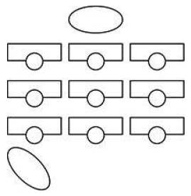
Підтримувальне викладання
Один викладає,інший допомагає, або “ведучий і помічник ”. Ведучий педагог визначає організацію змісту заняття, методи викладання,
навички, які дітям необхідно розвинути для виконання навчальних завдань, тощо, а другий педагог йому асистує.

Slide 16
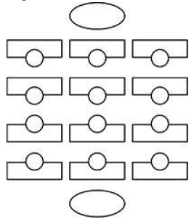
Паралельне викладання
Педагоги працюють одночасно з різними групами дітей в одному класі/групі. Навчальний зміст може бути однаковим або різним для двох груп учнів. Формування груп також може відбуватись по-різному: педагоги можуть поділити клас на дві групи порівну або один педагог може працювати з більшою групою дітей, а другий – з меншою.

Slide 17
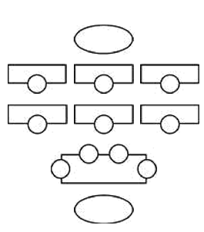
Альтернативне викладання
Більшість дітей залишається в складі великої групи, а деякі діти, серед яких діти з особливими освітніми потребами, працюють у малій групі. Педагоги розподіляють обов’язки з планування та викладання. Вчитель(вихователь) проводить заняття, в той час як асистент працює з невеликою групою дітей. Цей підхід дає можливість забезпечувати індивідуалізоване навчання і одночасно допомагати дітям, у яких виникають труднощі у засвоєнні певної теми. У складі малої групи діти змінюються, аби уникнути стигматизації.

Slide 18
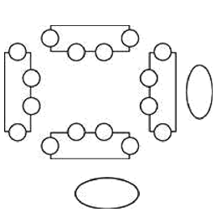
Викладання в малих групах
Навчальне середовище організовано в групі так, що діти навчаються в невеликих групах (навчальних центрах). Педагоги розподіляють між собою кількість навчальних центрів, за які відповідають. Вони переходять від однієї групи до іншої, при цьому характер навчального матеріалу може змінюватися залежно від потреб дітей. Доцільним є такий добір завдань, щоб наприкінці заняття дітей об’єднала колективна діяльність. Це згуртовує дитячий колектив, вчить працювати спільно в різних групах.

Slide 19
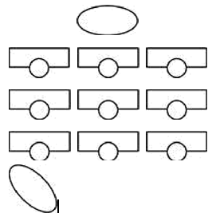
Поперемінне (додаткове) викладання
Практикують тоді, коли потрібно, щоб один із педагогів підсилив якість викладання іншого педагога. Це може відбуватися, наприклад, коли один із педагогів ще раз повторює інформацію іншими словами (парафраз), моделює необхідні навички тощо. Додаткове або взаємодоповнювальне викладання є хорошою можливістю для менш досвідченого педагога отримати необхідну практику та відчуття впевненості у своїх силах, щоб перейти до іншої форми спільного викладання – викладання у команді.

Slide 20
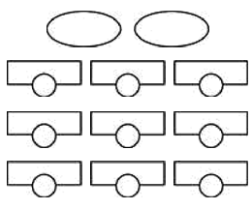
Викладання у команді
У процесі командної роботи педагоги проводять заняття разом. Вони розподіляють обов’язки між собою, разом планують і проводять заняття. Така модель вимагає найвищої міри взаємної довіри та поваги між педагогами, здатності узгоджувати свої стилі викладання. Вони спільно подають інформацію, працюють над виробленням навичок, керують дитячим колективом.

Slide 21

Кожна дитина має свої особливості розвитку, свої таланти, сильні та слабкі сторони. У дітей з особливими освітніми потребами просто свої особливі “системні налаштування” і їм теж життєво необхідно навчатися, спілкуватися, товаришувати… Кожна дитина повинна отримувати "порцію" педагогічної уваги і піклування про його зростання і формування особистості.

